Slide 1
UNIVERSIDAD AUTÓNOMA DEL ESTADO DE MÉXICO
FACULTAD DE TURISMO Y GASTRONOMÍA
LICENCIATURA EN TURISMO
UNIDAD DE APRENDIZAJE: Comprensión de textos académicos
MATERIAL DIDÁCTICO: Solo visión proyectable
Diapositivas
TÍTULO: Tipos de textos académicos y sus características (segunda parte)
AUTOR: DR. RUBÉN DURÁN CARBAJAL
Toluca, México a 20 de septiembre de 2019

Slide 2
Presentación del Programa de la Unidad de Aprendizaje
Comprensión de textos académicos 2019-A
(Licenciatura en Turismo)
En el marco de la Licenciatura en Turismo 2015, se incluye la UA Comprensión de Textos Académicos, la cual permitirá al estudiante interpretar el contenido de diferentes textos producidos en el entorno académico de la disciplina turística, lo que servirá de base para el posterior análisis de diferentes situaciones vinculadas con los campos propios de la profesión. El programa se estructura en tres unidades. En la Unidad I, se pone en contacto alumno con las principales características de la comunicación escrita y los diferentes tipos de textos académicos, de manera que pueda precisar su importancia para el desarrollo del profesional del turismo. En la segunda unidad, el alumno emplea las diferentes estrategias de lectura para la comprensión de textos académico mediante el acompañamiento del docente. Finalmente en la Unidad III el alumno aplica, de manera autónoma, los conocimientos y habilidades necesarios para la comprensión de textos académicos sobre un tema de su interés vinculado con el ámbito profesional del turismo.

Slide 3
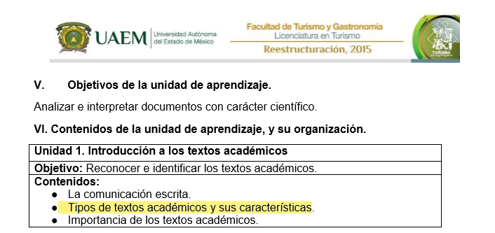
Unidad 1

Slide 4
Guion Explicativo
Esta segunda parte del material didáctico de la Unidad de Aprendizaje “Proyecto de Evaluación Profesional” retoma los seis apartados para hacer de las dos versiones un material capaz de comprender cada uno de los textos expuestos.
Los textos que conforma esta segunda parte son: protocolo de investigación, reporte, reseña, resumen, tesina y tesis. En cada uno de ellos se dan ejemplos escritos y visuales con el propósito de orientar al alumnado en sus ideas sobre los textos abordados.
Las diapositivas de esta colección presentan una secuencia didáctica que ayuda a los estudiosos del turismo tener otras ideas sobre como abordar a la actividad turística para su mejor comprensión y de esa manera convertirla en autentica fuerza transformadora de bienestar de todos los participantes del turismo.

Slide 5

Protocolo de investigación
“Elaboración de materiales didácticos (como guías para realizar un protocolo, para hacer un trabajo de evaluación profesional, guías para el estudiante y el docente en materia de investigación, etc.), que incluyan estrategias para facilitar los procesos de enseñanza y aprendizaje.” (Orientaciones para la investigación y trabajos de evaluación profesional, 2011: 16)

Slide 6
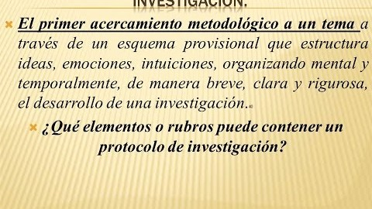
Protocolo de Investigación

Slide 7
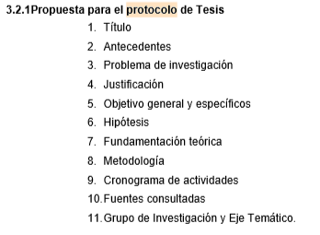
PROTOCOLO
Estructura del protocolo
(Orientaciones para la investigación y trabajos de evaluación profesional, 2011: 21)

Slide 8
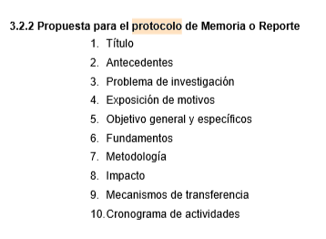
Protocolo
Estructura del protocolo
(Orientaciones para la investigación y trabajos de evaluación profesional, 2011: 21)

Slide 9
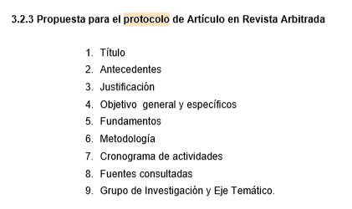
PROTOCOLO
Estructura del protocolo
(Orientaciones para la investigación y trabajos de evaluación profesional, 2011: 21)

Slide 10
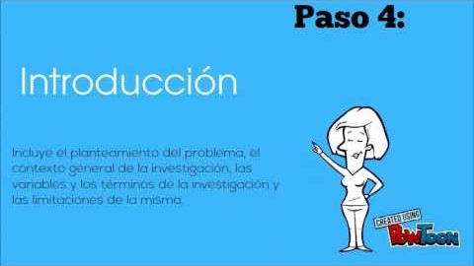
Reporte
“Este trabajo está orientado hacia un fin u objetivo práctico. Consiste en la integración de experiencias obtenidas en la práctica profesional, así como en la aplicación de nuevos materiales, productos y servicios; gestión de nuevos sistemas y procesos que resultaron en el mejoramiento sustancial de los ya existentes.” (Orientaciones para la investigación y trabajos de evaluación profesional, 2011: 19)
Dar doble click para activar el video
Dar doble click para activar el video

Slide 11

Reporte de Aplicación de Conocimientos
Este trabajo deberá estar orientado hacia un fin u objetivo práctico. Consiste en la integración de experiencias obtenidas al incursionar en prácticas profesionales realizadas durante el proceso de formación, que den cuenta de la aplicación de nuevos materiales, productos y servicios; gestión de nuevos sistemas y procesos que hayan dado como resultado el mejoramiento sustancial de los ya existentes.
http://evaluacionprofesionaltyg.blogspot.com/2014/02/reporte-de-aplicacion-de-conocimientos.html

Slide 12
Reporte de Aplicación de Conocimientos
El reporte debe aportar una propuesta de solución a un problema determinado, derivada de la aplicación de los conocimientos adquiridos durante la formación profesional, y deberá ser sustentado de forma individual.
http://evaluacionprofesionaltyg.blogspot.com/2014/02/reporte-de-aplicacion-de-conocimientos.html

Slide 13

Reporte de Aplicación de Conocimientos
http://evaluacionprofesionaltyg.blogspot.com/

Slide 14

Reporte de autoempleo profesional
Escrito en el que debe informarse sobre la constitución y desarrollo de una empresa relacionada con el Plan de Estudios cursado por el pasante o pasantes, o con alguna área científica o técnica de la profesión turística o gastronómica.
http://evaluacionprofesionaltyg.blogspot.com/2014/02/reporte-de-aplicacion-de-conocimientos.html

Slide 15
Reporte de autoempleo profesional
El reporte debe dar cuenta de la participación directa del pasante como empleado, propietario, emprendedor, empresario o empleador, al menos durante un año, y presentar las evidencias necesarias sobre la constitución legal de la unidad económica (tal como el acta constitutiva).
http://evaluacionprofesionaltyg.blogspot.com/2014/02/reporte-de-aplicacion-de-conocimientos.html

Slide 16
Reporte de autoempleo profesional
Dicho reporte puede ser de autoría individual, o de un colectivo; el colectivo que se integre con tres pasantes como máximo, deberá proceder del mismo programa educativo. Si se integra con cinco pasantes como máximo, será multidisciplinario, y los egresados podrán proceder de diferentes programas educativos de la Universidad, o bien, del mismo espacio académico.
http://evaluacionprofesionaltyg.blogspot.com/2014/02/reporte-de-aplicacion-de-conocimientos.html

Slide 17

Reporte de autoempleo profesional
http://evaluacionprofesionaltyg.blogspot.com/

Slide 18
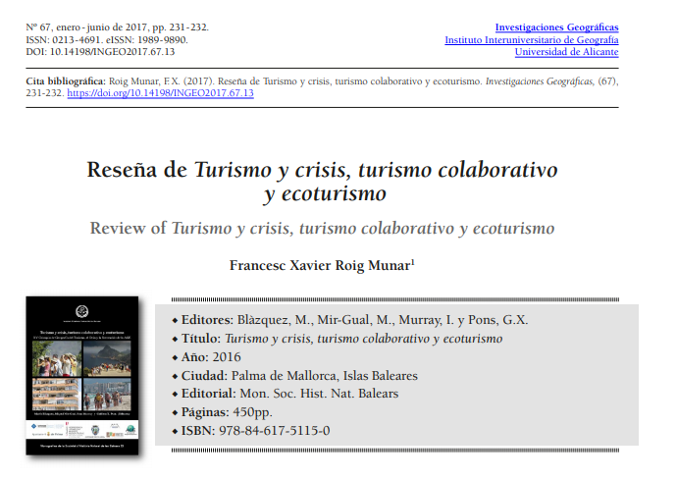
Reseña
Una reseña es una narración breve y compendiosa. El término suele utilizarse para nombrar al examen que se realiza de una obra científica, un libro, una película, un disco, etc., y que se publica en un medio de comunicación o a nivel académico. https://definicion.de/resena/
Downloads/DialnetResenaDeTurismoYCrisisTurismoColaborativoYEcoturis-6032394%20(4).pdf

Slide 19

LA RESEÑA
Dar doble click para activar el video

Slide 20
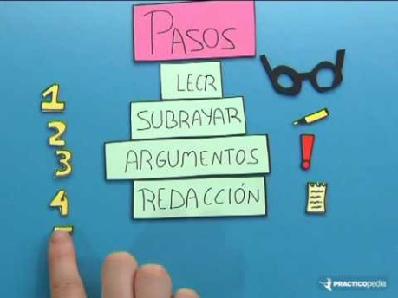
Resumen
El verbo resumere, palabra que forma parte del latín, podemos establecer que es el origen etimológico del concepto que a continuación vamos a analizar en profundidad. Un término latino que viene a traducirse como el decir o explicar todo lo que ha manifestado el contrario.
https://definicion.de/resumen/
Dar doble click para activar el video

Slide 21

TIPOS DE RESÚMENES
Realizar resúmenes de artículos turísticos
Dar doble click para activar el video

Slide 22
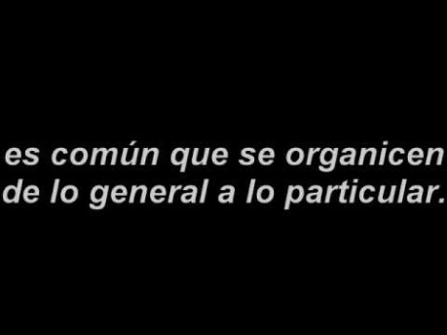

Tesina
Dar doble click para activar el video

Slide 23
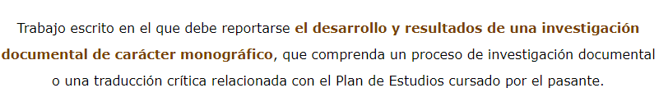
Tesina
http://evaluacionprofesionaltyg.blogspot.com/2014/02/tesina.html

Slide 24
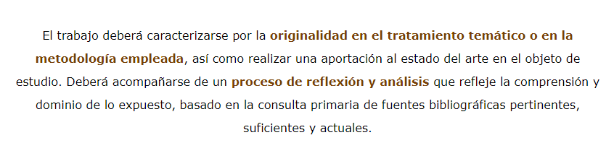
Tesina
http://evaluacionprofesionaltyg.blogspot.com/2014/02/tesina.html

Slide 25

Tesina
http://evaluacionprofesionaltyg.blogspot.com/2014/02/tesina.html

Slide 26

Esto implica un acercamiento crítico y analítico al tema que se desarrollará con base en los distintos conocimientos y habilidades que el estudiante ha acumulado a lo largo de su formación académica

Slide 27
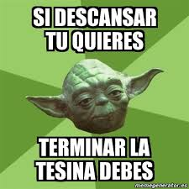
Tesina

Slide 28

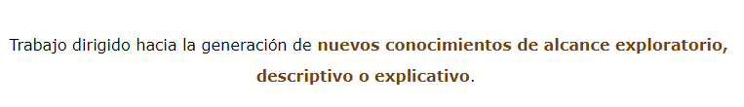
Tesis
http://evaluacionprofesionaltyg.blogspot.com/2014/02/tesis.html

Slide 29
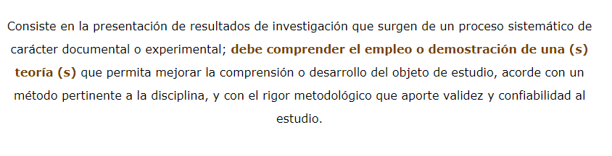
Tesis
http://evaluacionprofesionaltyg.blogspot.com/2014/02/tesis.html

Slide 30
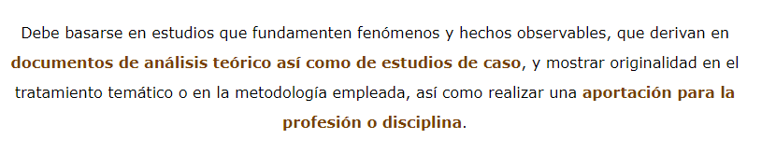
Tesis
http://evaluacionprofesionaltyg.blogspot.com/2014/02/tesis.html

Slide 31

Tesis
http://evaluacionprofesionaltyg.blogspot.com/2014/02/tesis.html

Slide 32

Tesis
Dar doble click para activar el video

Slide 33
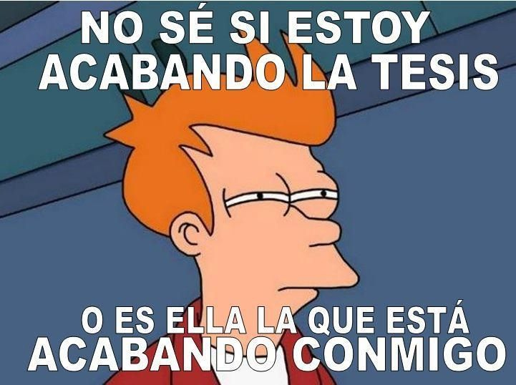
Tesis

Slide 34
Bibliografía
Orientaciones para la investigación y trabajos de evaluación profesional. (2011) Facultad de Turismo y Gastronomía, UAEM. Toluca, México.
https://definicion.de/resena/
http://evaluacionprofesionaltyg.blogspot.com/2014/02/reporte-de-aplicacion-de-conocimientos.html
Downloads/Dialnet-ResenaDeTurismoYCrisisTurismoColaborativoYEcoturis-6032394%20(4).pdf
http://evaluacionprofesionaltyg.blogspot.com/2014/02/tesina.html
https://definicion.de/resumen/

